Slide 1
intel-03 mini prj team2
책 읽어주는 아이(AI)
강재환 김혁구 박진욱

Slide 2
책 읽어주는 I (OCR+TextSpeech)
jupyter notebook의 208-optical-character-recognition을 Python코드로 변경 후 사용함.
이후, 웹캠으로 촬영한 글자 이미지를 텍스트 파일로 만들고
텍스트 파일을 음성으로 출력하기 위해 openvino toolkit중 하나인 text_to_speech를 사용함.

Slide 3
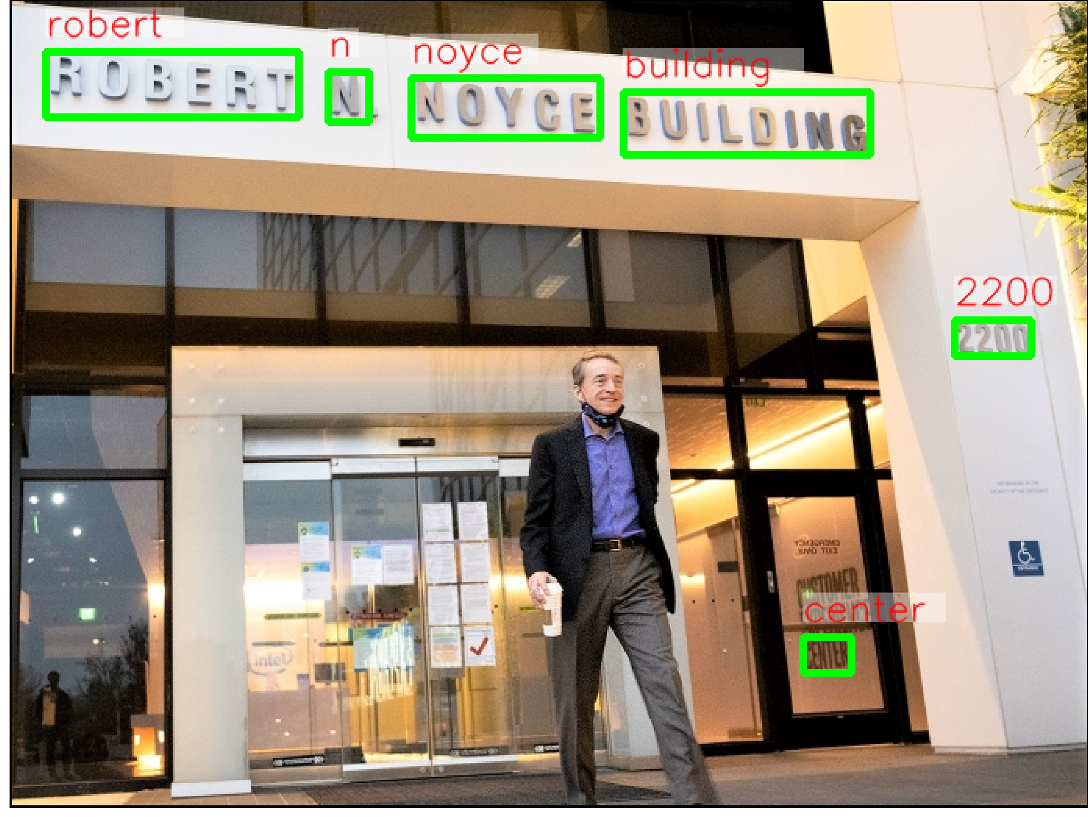
구현 모델
Optical Character Recognition
(OCR) with OpenVINO
Text-to-speech from openVINO

Slide 4
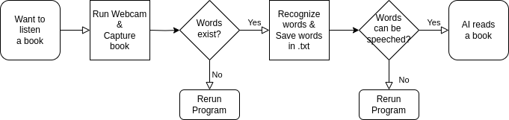
순서도(Flow Chart)

Slide 5
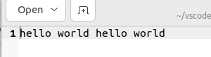
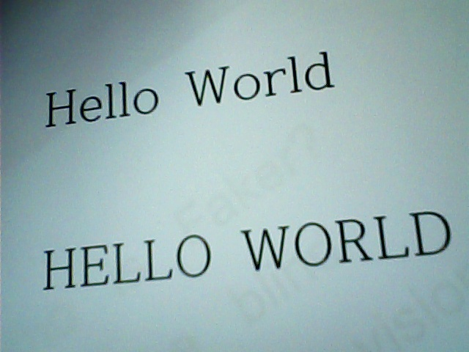
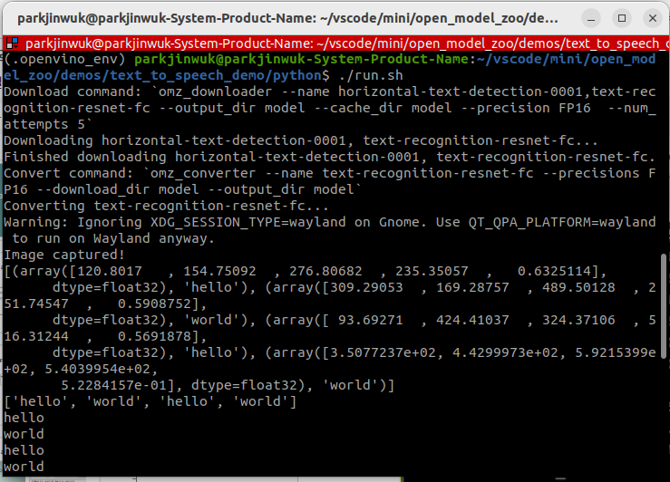
구현 결과(중간)

Slide 6
미흡한 점 및 발전 사항
단어의 순서가 정렬이 되지 않는다. 순서에 대한 훈련또한 따로 트레이닝이 필요한 것으로 보인다.
완성된 toolkit이 아니라 demo 버전이어서 영어 외의 문자는 출력되지 않는다.
처음 생각했던 것은 카메라로 비췄을 때 단어가 있을 경우 바로 읽어주는 것이었지만 글을 읽을 때 시간이 걸리기 때문에

